Slide 1



Étude de marché
Par Vincent PREVOT et Aurélie RAOUL

Slide 2






Sommaire
Application
Démarche de nettoyage
Démarche d’exploration de données
En synthèse des faits pertinents pour l’application
Discussion

Slide 3

Sommaire
Application
Démarche de nettoyage
Démarche d’exploration de données
En synthèse des faits pertinents pour l’application
Discussion

Slide 4
Application : Étude de marché
Scénario d'utilisation de l'application :
Une entreprise souhaite lancer un nouveau produit en Europe, mais n'a pas déterminé la catégorie de produit et compte sur l'étude de marché pour orienter le choix du produit à lancer.
Exigences de l'entreprise :
Potentiel international
Concurrence
Qualité

Slide 5

Sommaire
Application
Démarche de nettoyage
Démarche d’exploration de données
En synthèse des faits pertinents pour l’application
Discussion

Slide 6
Démarche de nettoyage
Sélection des colonnes utiles
Nettoyage des données
Compléter les données
Sauvegarde

Slide 7
Démarche de nettoyage
Sélection des colonnes utiles
suppression des colonnes en double (_t, _tag, _en, …),
des colonnes vides,
des colonnes avec une moyenne de NaN > 73 %
Modification de la lecture pour charger uniquement
les colonnes sélectionnées et accélérer les traitements
Nettoyage des données
Compléter les données
Sauvegarde

Slide 8
Démarche de nettoyage
Sélection des colonnes utiles
Suppression des doublons
Suppression de lignes NaN de product_name
Analyse et traitement des outliers
Extraction et standardisation des données pays
Nettoyage des données
Compléter les données
Sauvegarde

Slide 9
Démarche de nettoyage
Sélection des colonnes utiles
Imputation des données (calcul des nutriscores,
calcul des kcal à partir kjoul, …)
Ajout des données pays via des modules existants :
- Nom officiel du pays
- Coordonnées (longitude, latitude)
- Code pays
- Code continent
Nettoyage des données
Compléter les données
Sauvegarde

Slide 10
Démarche de nettoyage
Sélection des colonnes utiles
Sauvegarde de 2 fichiers de données nettoyées :
- Country
- Produit
Nettoyage des données
Compléter les données
Sauvegarde

Slide 11

Sommaire
Application
Démarche de nettoyage
Démarche d’exploration de données
En synthèse des faits pertinents pour l’application
Discussion

Slide 12
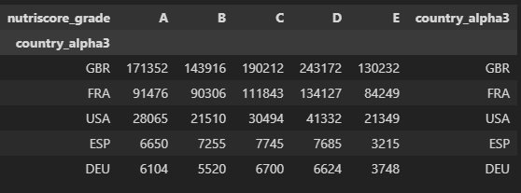
Exploration des données > Country
Structuration de données

Slide 13
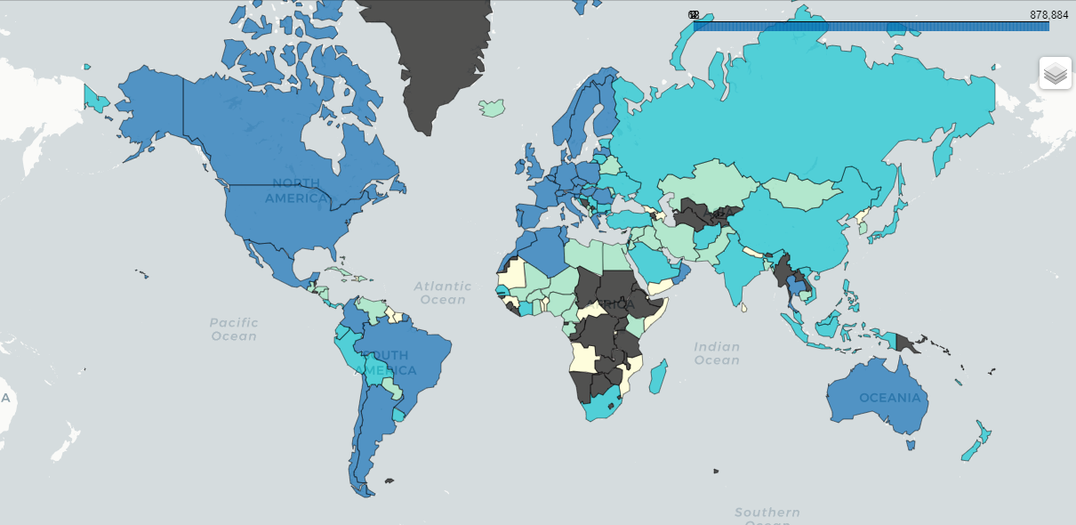
Exploration des données > Country
Carte des pays disposants de produits nutriscoré

Slide 14
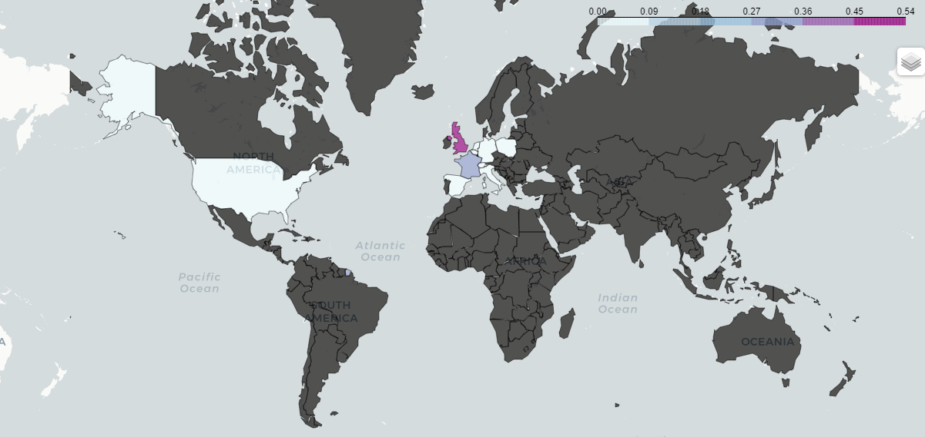
Exploration des données > Country
Carte des 10 pays les plus présent

Slide 15
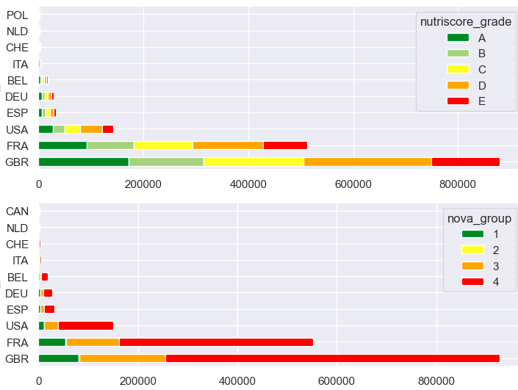
Exploration des données > Country
Répartition des scores par pays

Slide 16
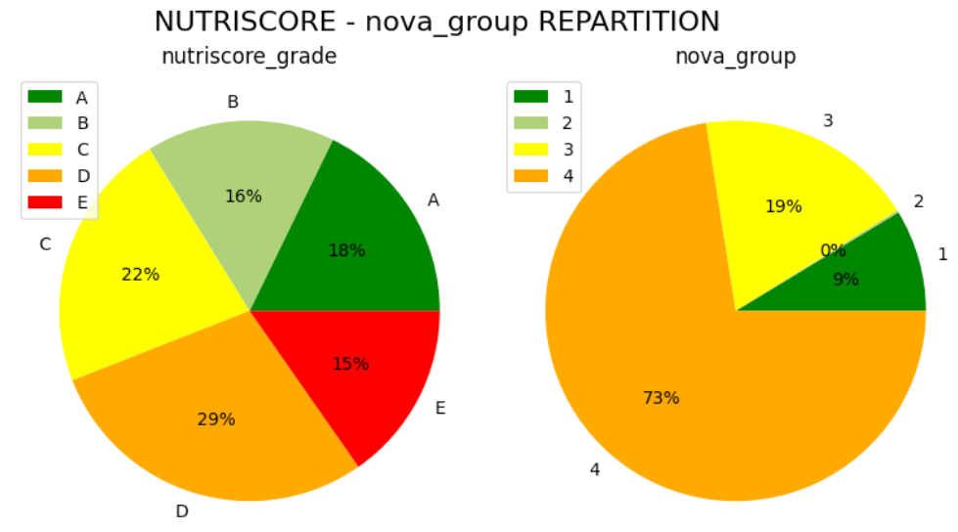
Exploration des données > Produits
Comparaison Nova Group et Nutriscore

Slide 17
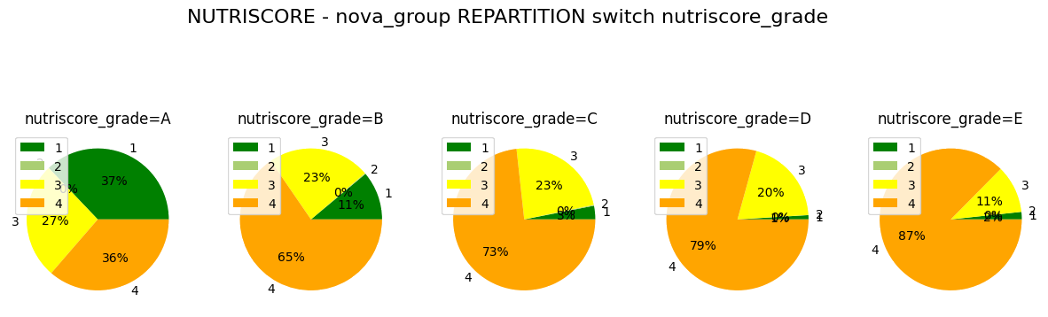
Exploration des données > Produits
Comparaison Nova Group et Nutriscore

Slide 18
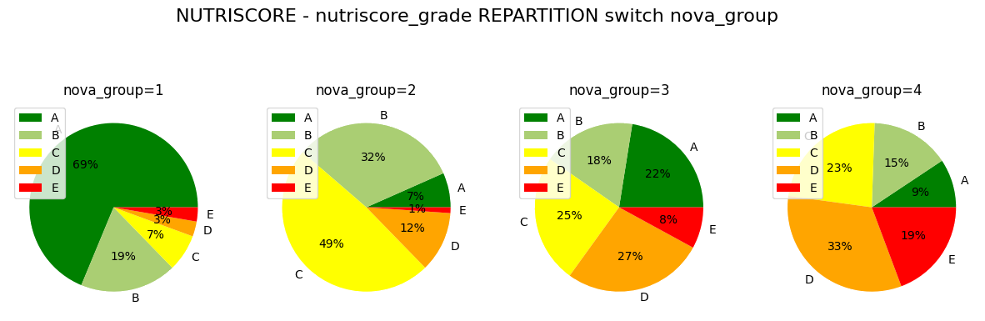
Exploration des données > Produits
Comparaison Nova Group et Nutriscore

Slide 19
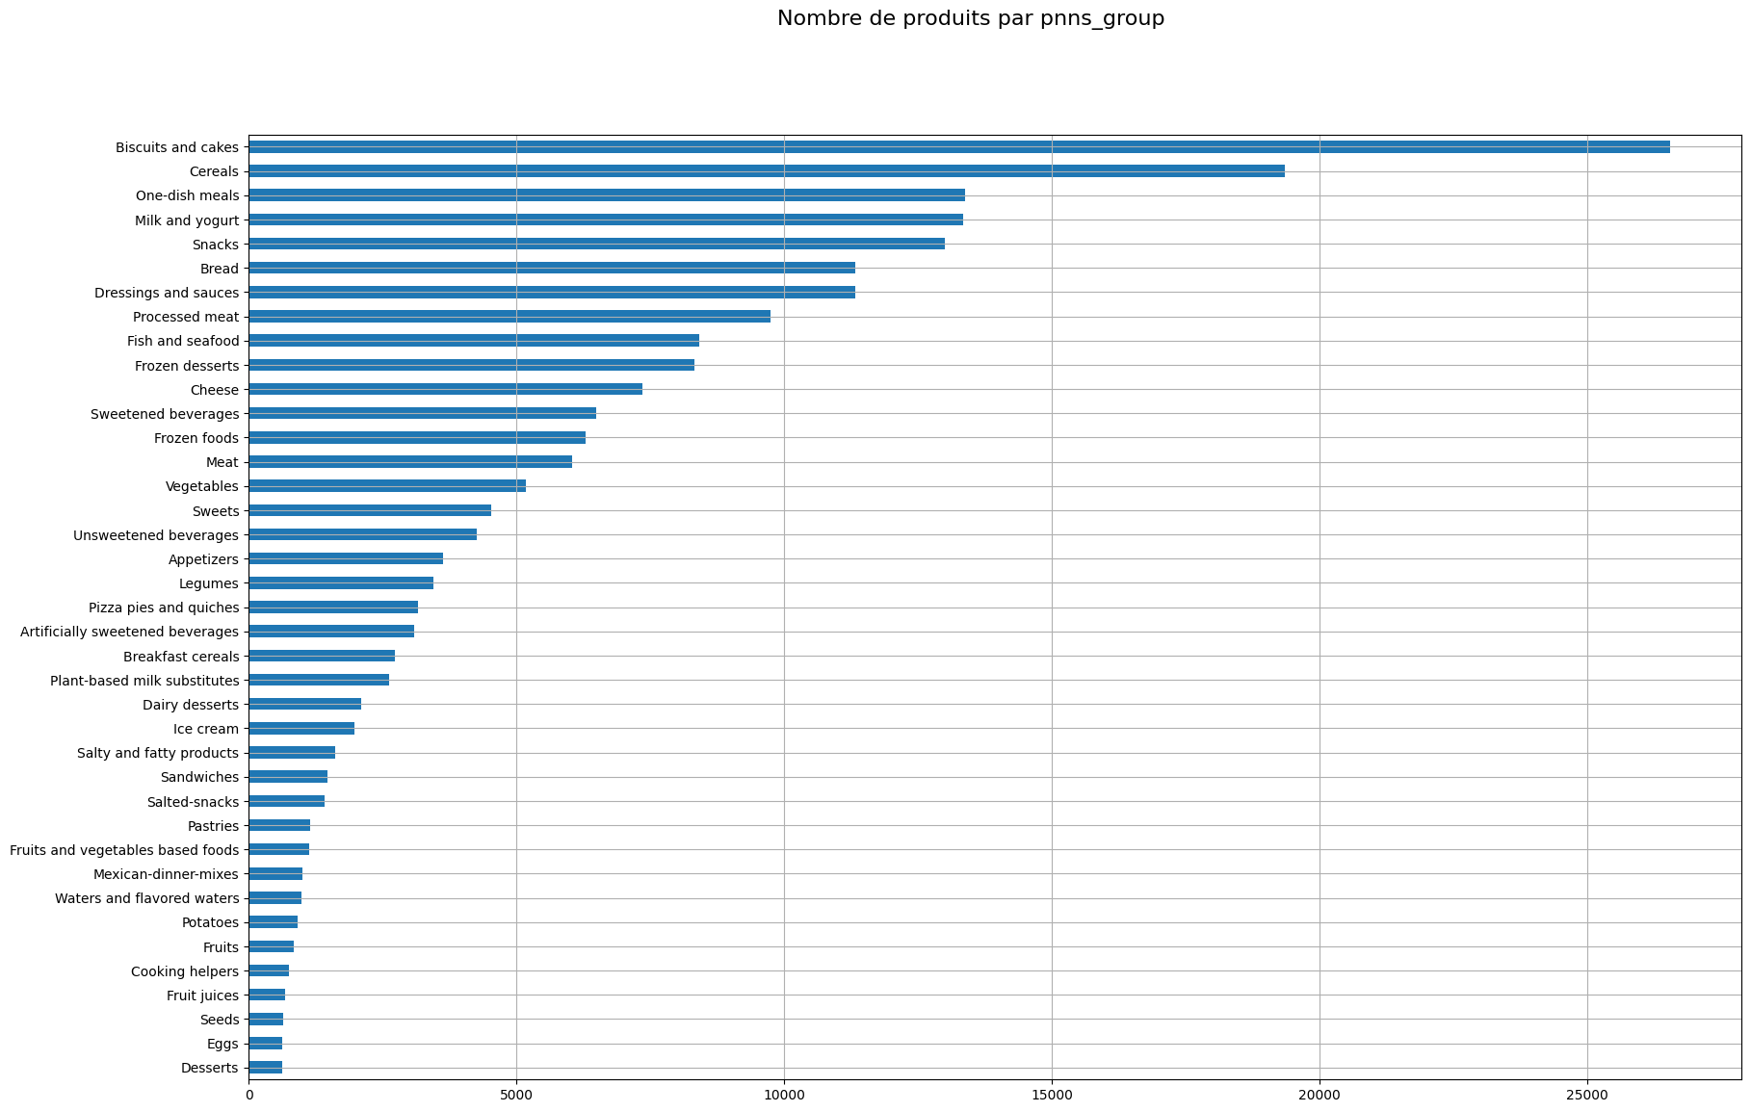
Exploration des données > Produits
Nombre de produits par catégorie
Catégories avec plus de 600 produits

Slide 20
Exploration des données > Produits
Nombre de produits par catégorie
Nous cherchons une catégorie de produit
qui n'est pas trop représentée
mais un minimum présente quand même.
Par exemple en dessous de 5 000 produits.
Catégories avec plus de 600 produits

Slide 21
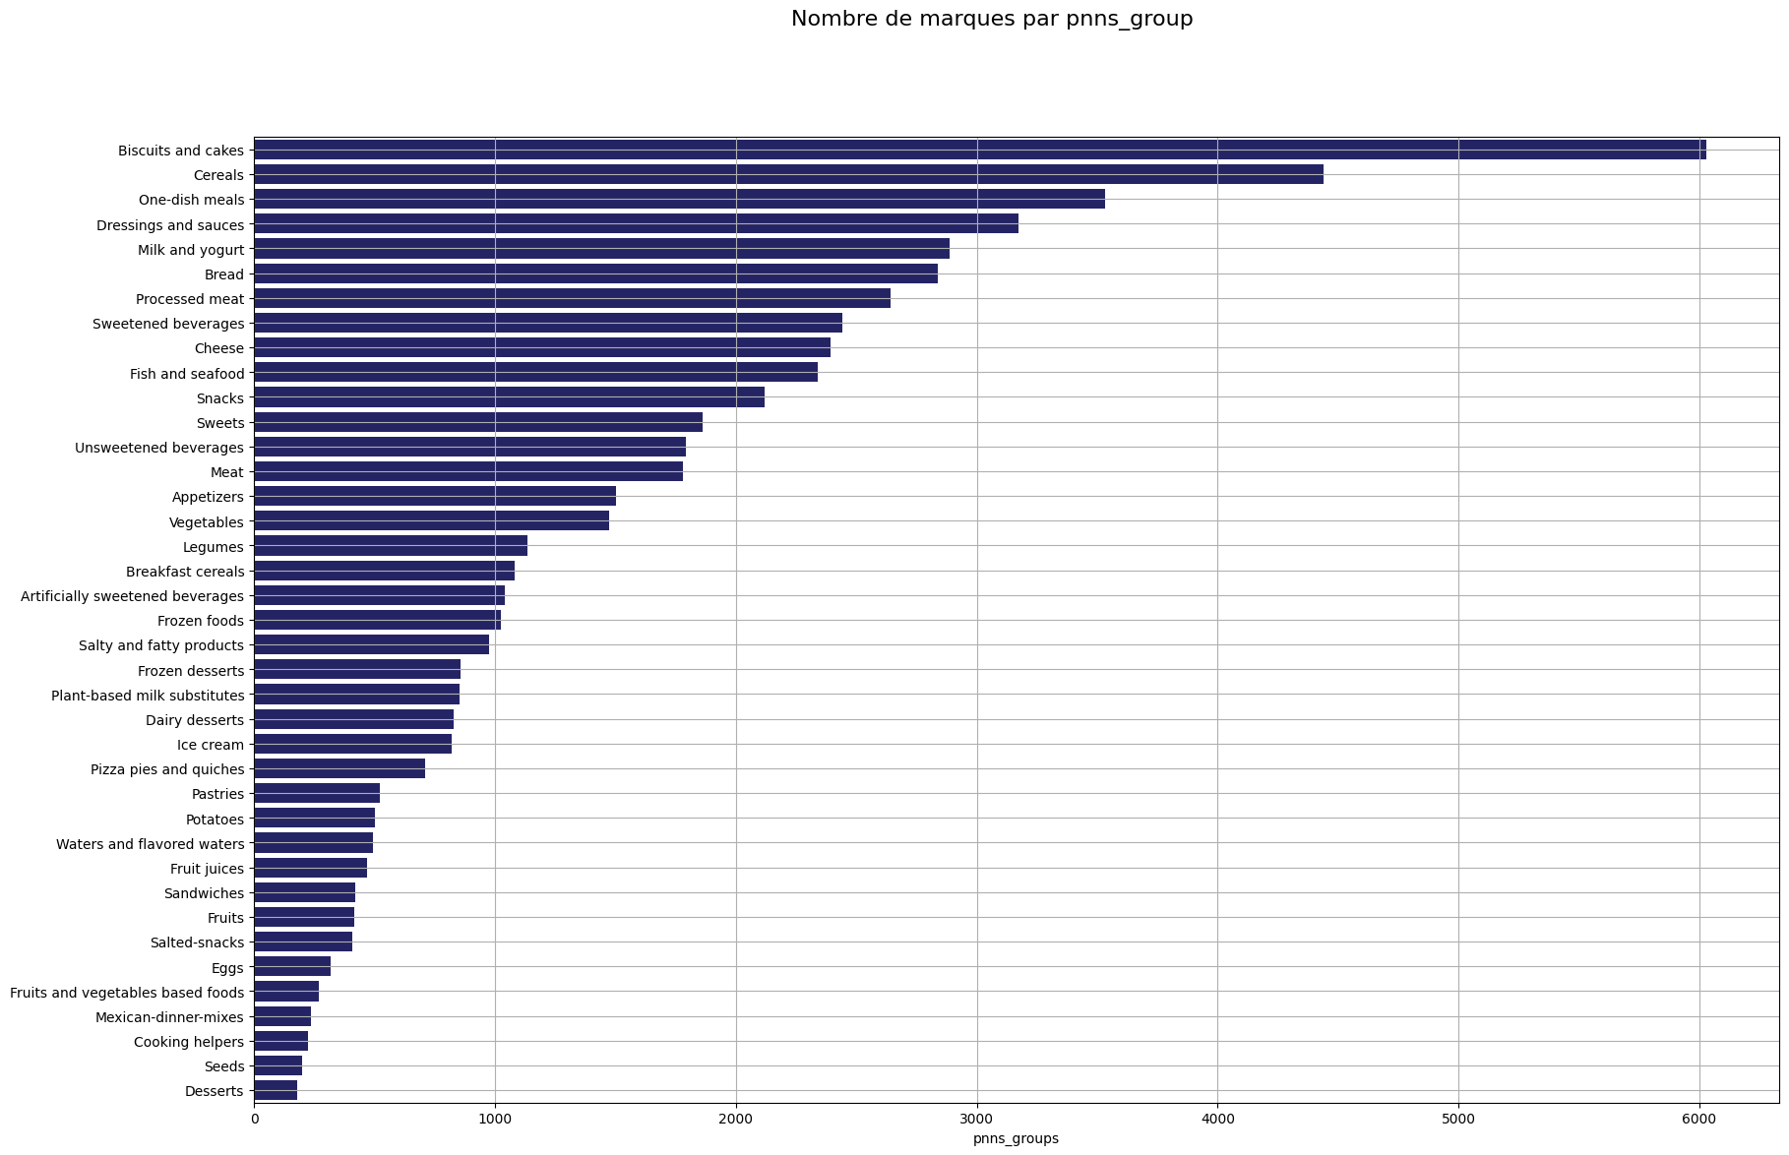
Exploration des données > Produits
Nombre de marques par catégorie

Slide 22
Exploration des données > Produits
Nombre de marques par catégorie
Nous cherchons une catégorie de produit
qui n'a pas trop de marques
mais pas de lobby non plus.
Par exemple en dessous de 1 000 marques

Slide 23
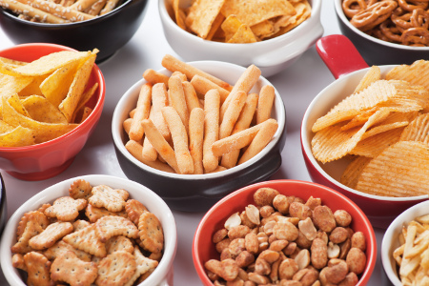
Exploration des données > Produits
Sélection d’un produit
Snack salés

Slide 24
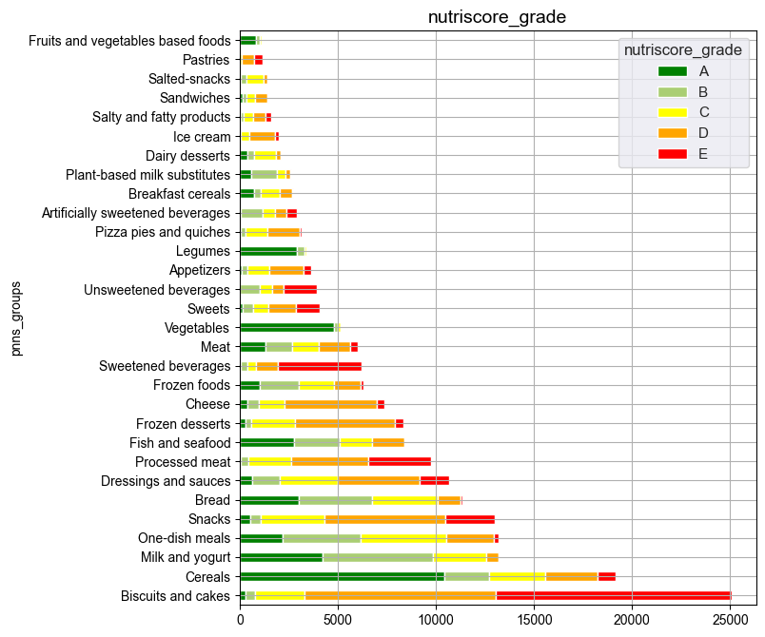
Exploration des données > Produits
Zoom produit sélectionné : Snacks Salés

Slide 25
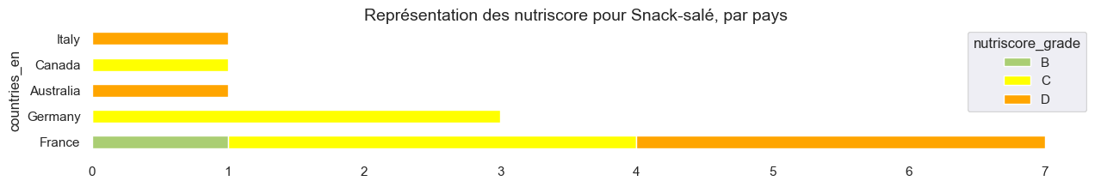
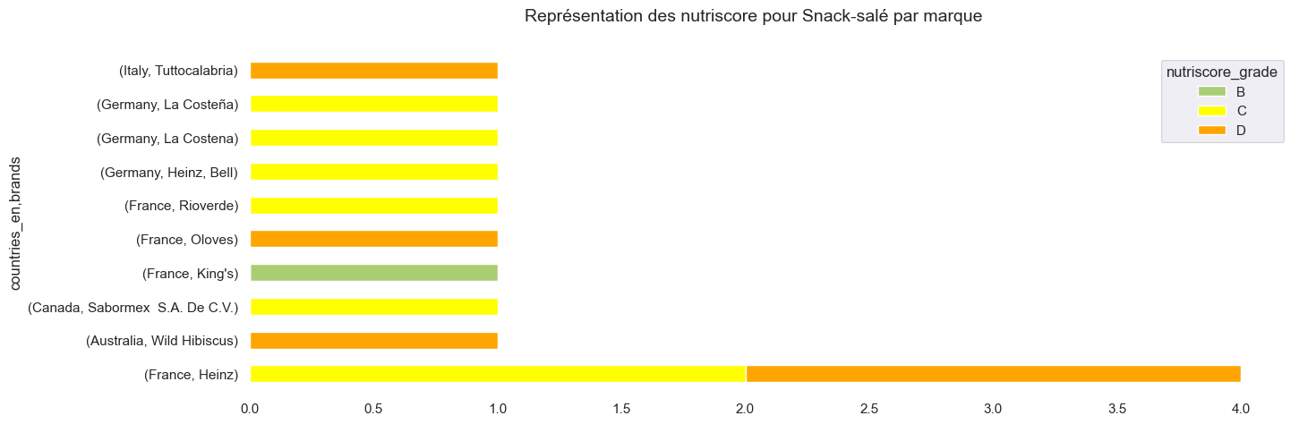
Exploration des données > Produits
Zoom produit sélectionné : Snacks Salés

Slide 26



Exploration des données > Produits
Résultat de l’étude
Snack salés
Concurrence forte aux Etat-Unis
Fort potentiel en Europe

Slide 27

Sommaire
Application
Démarche de nettoyage
Démarche d’exploration de données
En synthèse des faits pertinents pour l’application
Discussion

Slide 28
En synthèse des faits pertinents pour l’application
Country
Zoom marques
Zoom nutriscore
Zoom produit / pays
Zoom novagroup
Marques / produit / pays
Zoom produit / marques
Potentiel international
Concurrence
Qualité
Zoom qualité / pays

Slide 29

Sommaire
Application
Démarche de nettoyage
Démarche d’exploration de données
En synthèse des faits pertinents pour l’application
Discussion

Slide 30

Discussion

